Slide 1

A fényvisszaverődés, fénytörés, fényelhajlás
Komplex természettudomány

Slide 2
1. Fény:
A fény az emberi szem számára érzékelhető elektromágneses sugárzás. Amely a szemben fényérzetet kelt, és ez által látható

Slide 3
2. Csoportosítás:
A sugárzást csoportosíthatjuk a frekvencia (hullámhossz) és a láthatóság alapján.
A frekvencia alapján a következő sugárzásokat különböztetjük meg:
- Monokromatikus sugárzás, amelyet egyetlenegy frekvencia jellemez, vagy amelynek olyan kicsi a frekvencia-, ill. a hullámhossz-tartománya (sávja), hogy egyetlenegy frekvenciával jellemezhető.
- Összetett sugárzás az, ha a sugárzás egyidejűleg több hullámhosszon történik.

Slide 4
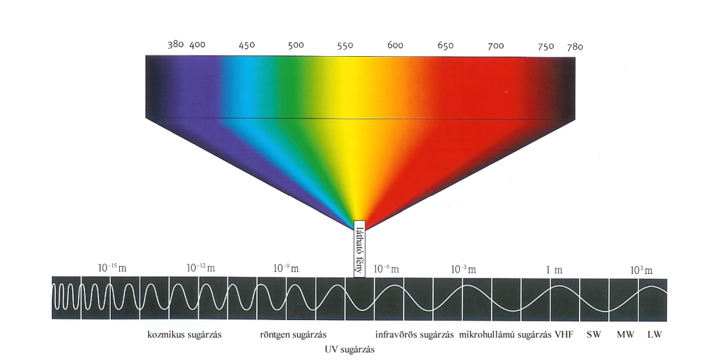

Slide 5
Fényforrások:
Az olyan testet, amely fényt bocsát ki, fényforrásnak nevezzük.
Az olyan fényforrást, amelynek van saját fénye, elsődleges fényforrásnak hívjuk.
Azt amely csak más fényforrások fényét veri vissza, másodlagos fényforrásnak nevezzük.

Slide 6
Fény terjedése
A Nap és a csillagok fénye a világűrön át is eljut hozzánk. A fény tehát nemcsak az átlátszó vagy áttetsző anyagokban terjed, hanem a légüres térben (vákuumban) is.
A fényterjedéshez nincs szükség közvetítő közegre.
A fény homogén közegben egyenes vonalban terjed. Terjedési irányát csak akkor változtatja meg, ha egy másik közeg határához érkezik.

Slide 7
Fény terjedési sebessége:
A fény terjedéséhez időre van szükség. A fény terjedési sebessége légüres térben 300 000 Km/s.

Slide 8
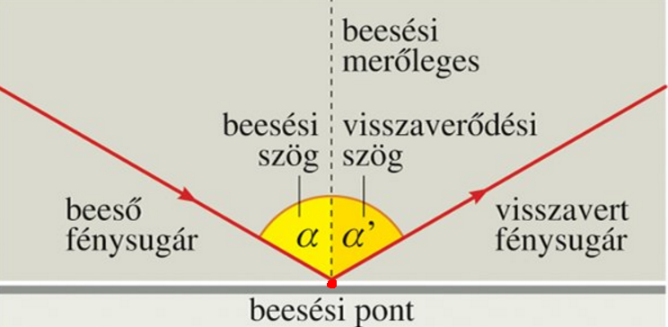
Fényvisszaverődés:

Slide 9
Ha különböző irányokból vetítünk fénysugarat a tükörre, akkor mindegyik esetben azt látjuk, hogy a beeső fénysugár, a beesési merőleges és a visszavert fénysugár egy síkban van.

Slide 10
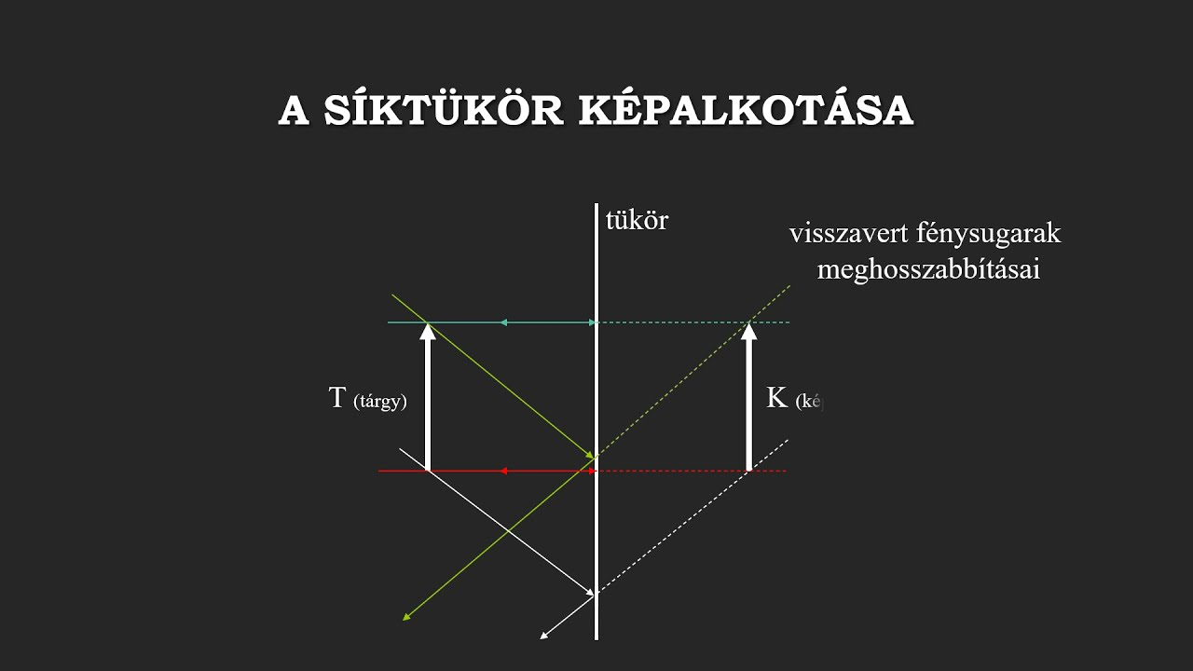
Képalkotás: (síktükör)

Slide 11
